Slide 1

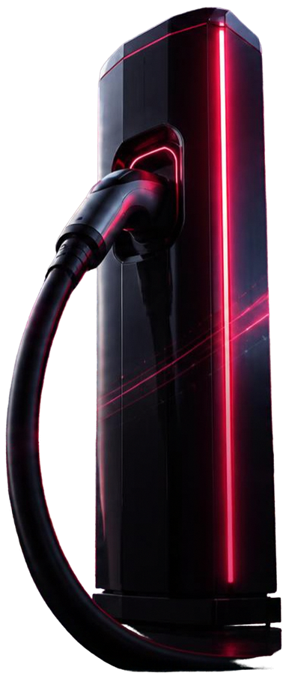
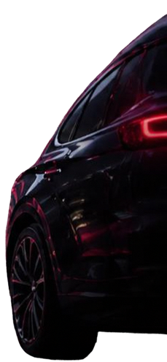








ENTERPRISE CHALLENGE 2026
EV
CHARGEOPS
ChargeVision
GoodWe × FIAP
CHARGEVISION / ENTERPRISE CHALLENGE 2026
01

Slide 2



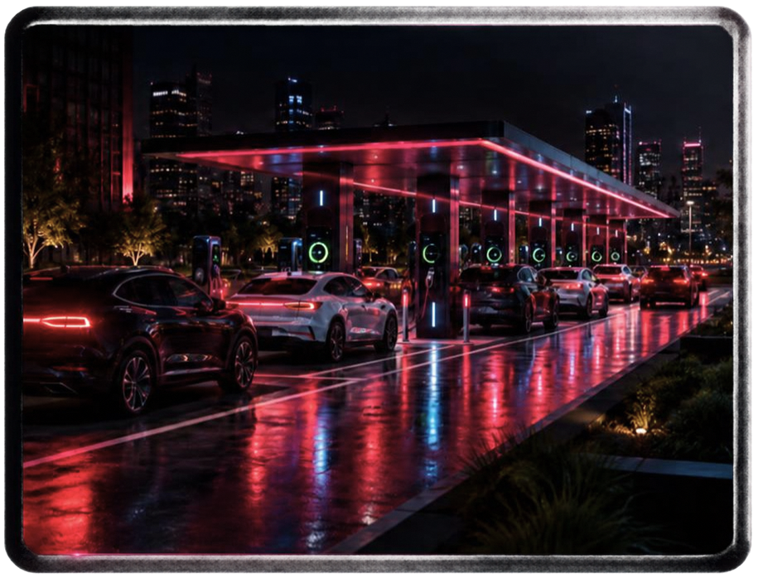



DESAFIO DE MERCADO
A recarga cresce. A operação precisa acompanhar.
3 x
A infraestrutura de recarga cresce — e a gestão precisa crescer junto.
Crescimento acelerado dos veículos elétricos exige gestão eficiente e sustentável da infraestrutura de recarga.
Tendência global de expansão da infraestrutura EV
CHARGEVISION / ENTERPRISE CHALLENGE 2026
02

Slide 3



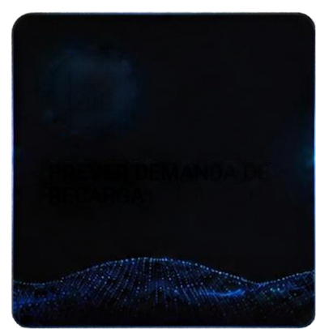






NOSSA SOLUÇÃO
Uma camada inteligente para toda a operação.
MONITORAR
CONSUMO E OPERAÇÃO
PREVER
DEMANDA DE RECARGA
OTIMIZAR
USO DA INFRAESTRUTURA
CONECTAR
ENERGIA, DADOS E GESTÃO
Um software inteligente que transforma dados de recarga em informação para gestão e tomada de decisão.
CHARGEVISION / ENTERPRISE CHALLENGE 2026
03

Slide 4


















SINERGIA ESTRATÉGICA
Energia inteligente encontra operação inteligente.
GoodWe
EV ChargeOps
Geração • armazenamento • carregamento
Dados • previsão • operação
Um ecossistema conectado — do elétron à decisão.
CHARGEVISION / ENTERPRISE CHALLENGE 2026
04

Slide 5


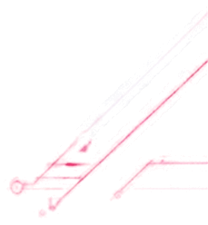












ARQUITETURA
Do carregador ao insight, em segundos.
API
EV CHARGEOPS
API FASTAPI
BANCO DE DADOS
IA + GESTÃO
Caregador + dados da sessão
FastAPI + tratamento dos dados
sessões, usuários, consumo
Previsão • anomalias • indicadores
CHARGEVISION / ENTERPRISE CHALLENGE 2026
05

Slide 6

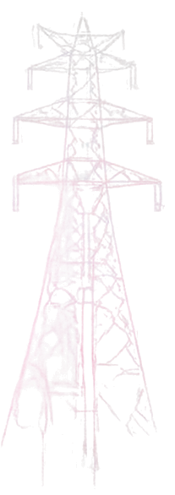
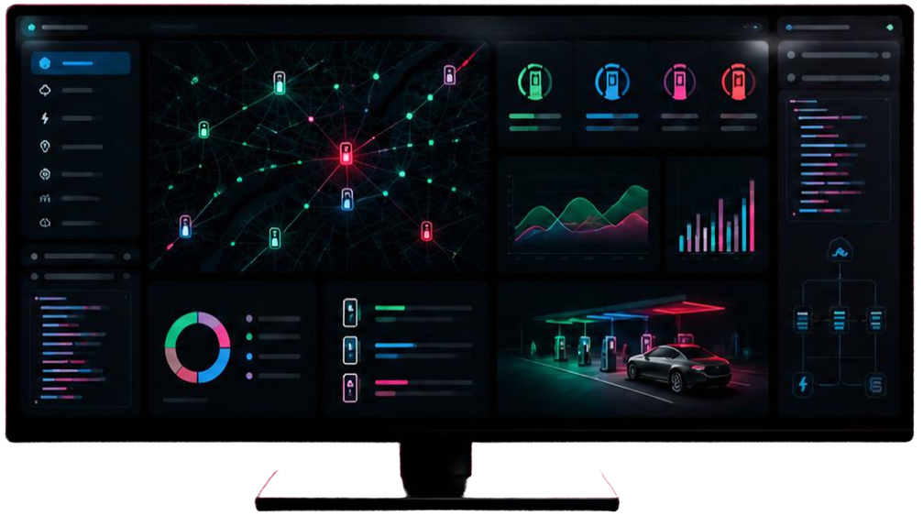
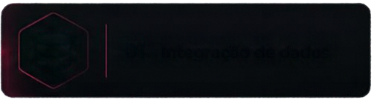
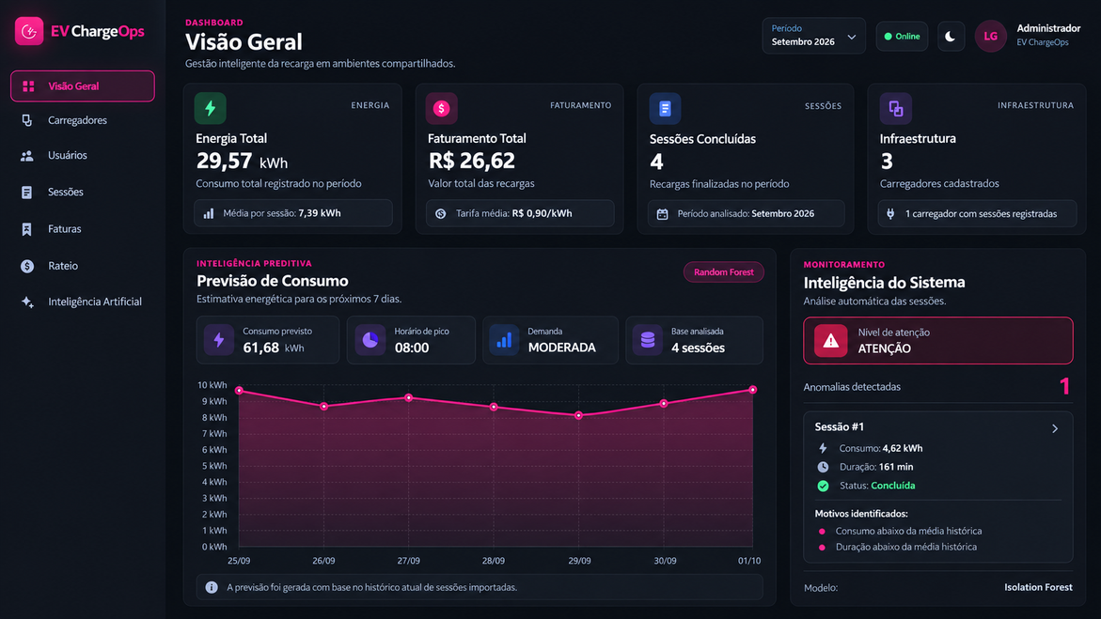




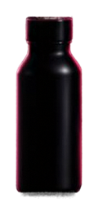


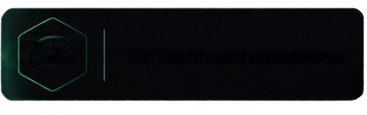

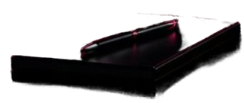



DESENVOLVIMENTO REALIZADO
Do conceito à implementação.
01
Dados de Recarga
02
API FastAPI
03
Sessões e consumo
04
IA aplicada
CHARGEVISION / ENTERPRISE CHALLENGE 2026
06

Slide 7
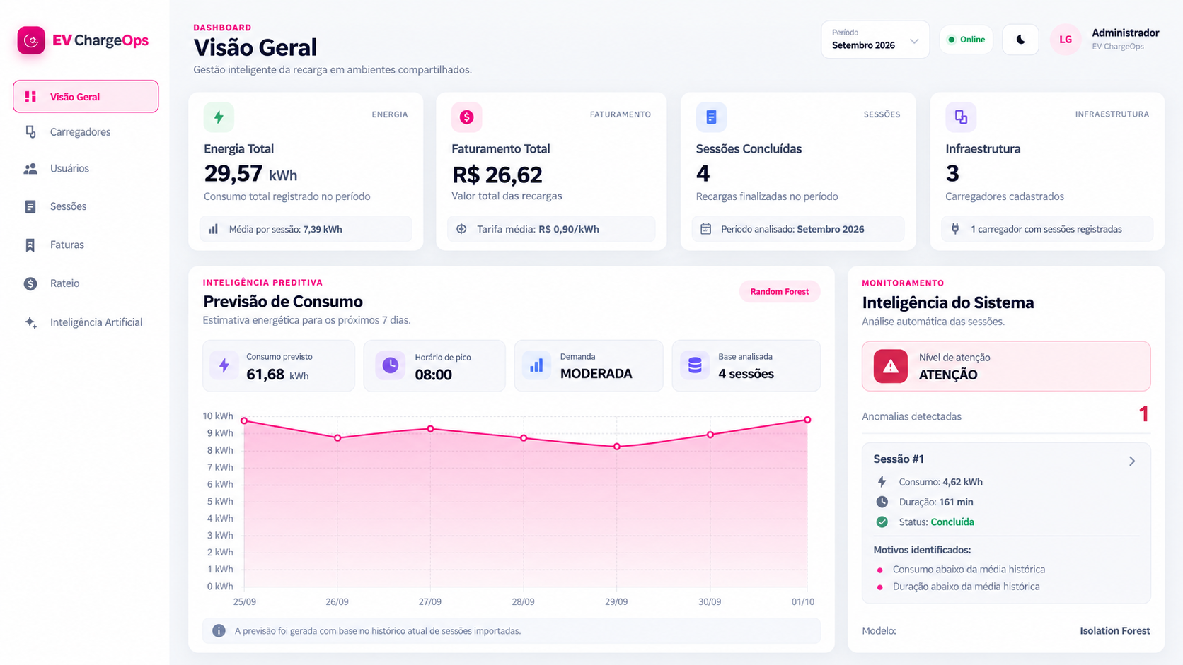
DESENVOLVIMENTO REALIZADO
Do conceito à implementação.
01
Dados de Recarga
02
API FastAPI
03
Sessões e consumo
04
IA aplicada
CHARGEVISION / ENTERPRISE CHALLENGE 2026
06

Slide 8

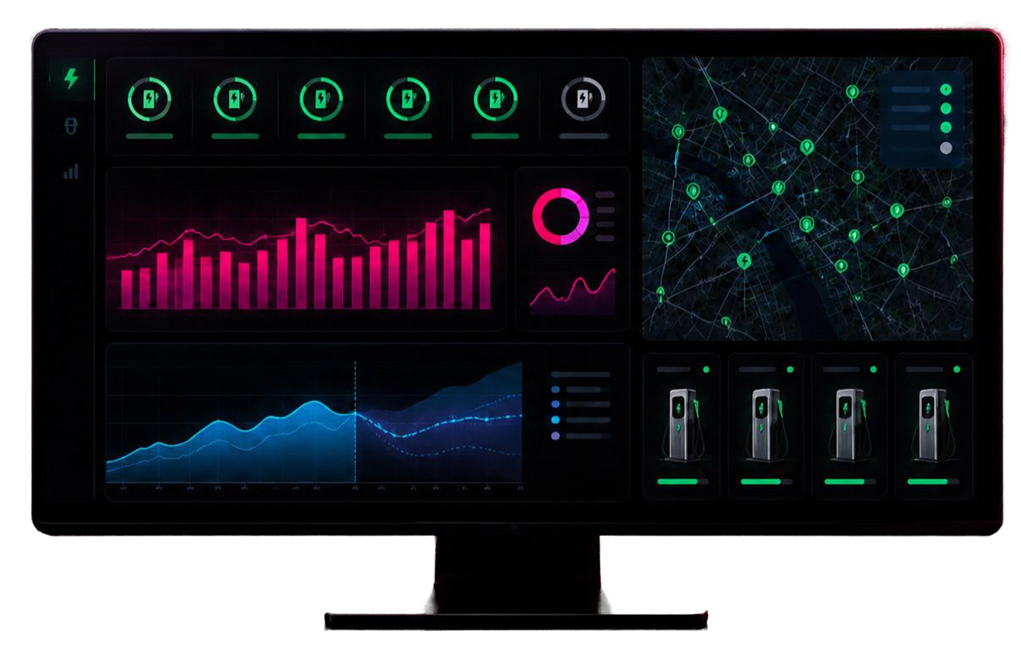

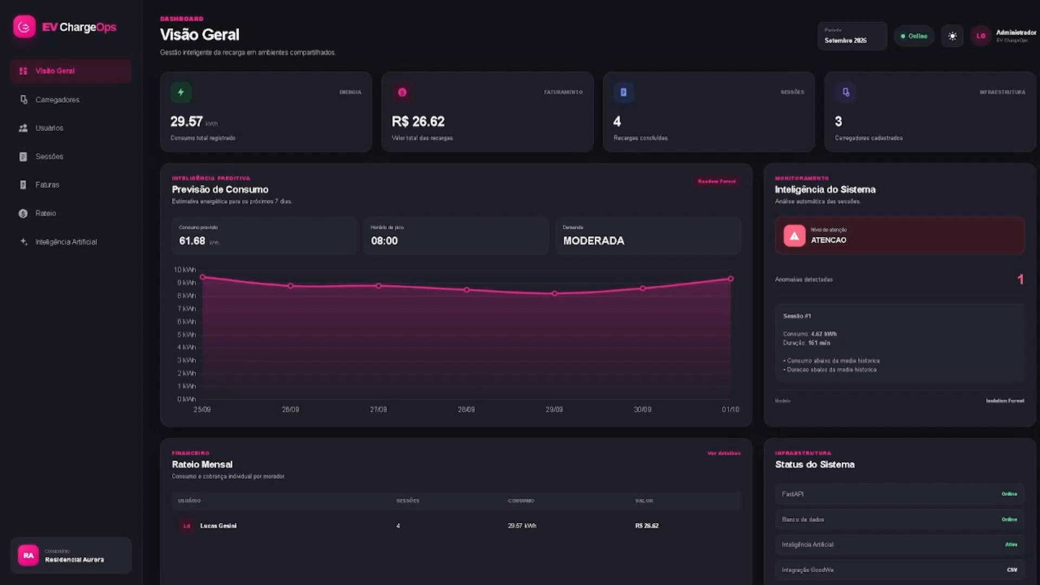



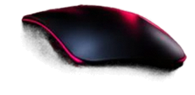
EV CHARGEOPS EM FUNCIONAMENTO.
Do dado de recarga à decisão operacional.
Insights operacionais para agir antes do problema.
SISTEMA ONLINE
CHARGEVISION / ENTERPRISE CHALLENGE 2026
07

Slide 9






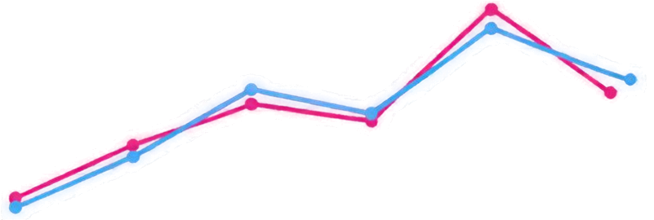
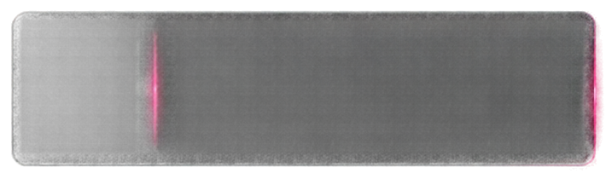

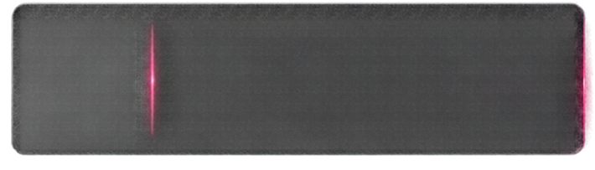

INTELIGÊNCIA APLICADA
Prever. Detectar. Otimizar.
01
Previsão de demanda
Demanda prevista × real
Antecipar horários de maior utilização.
Demanda
Previsão
02
Detecção de anomalias
Identificar sessões ou consumos fora do padrão.
03
Análise de consumo
identifica padrões e compara o uso entre sessões.
CHARGEVISION / ENTERPRISE CHALLENGE 2026
08

Slide 10
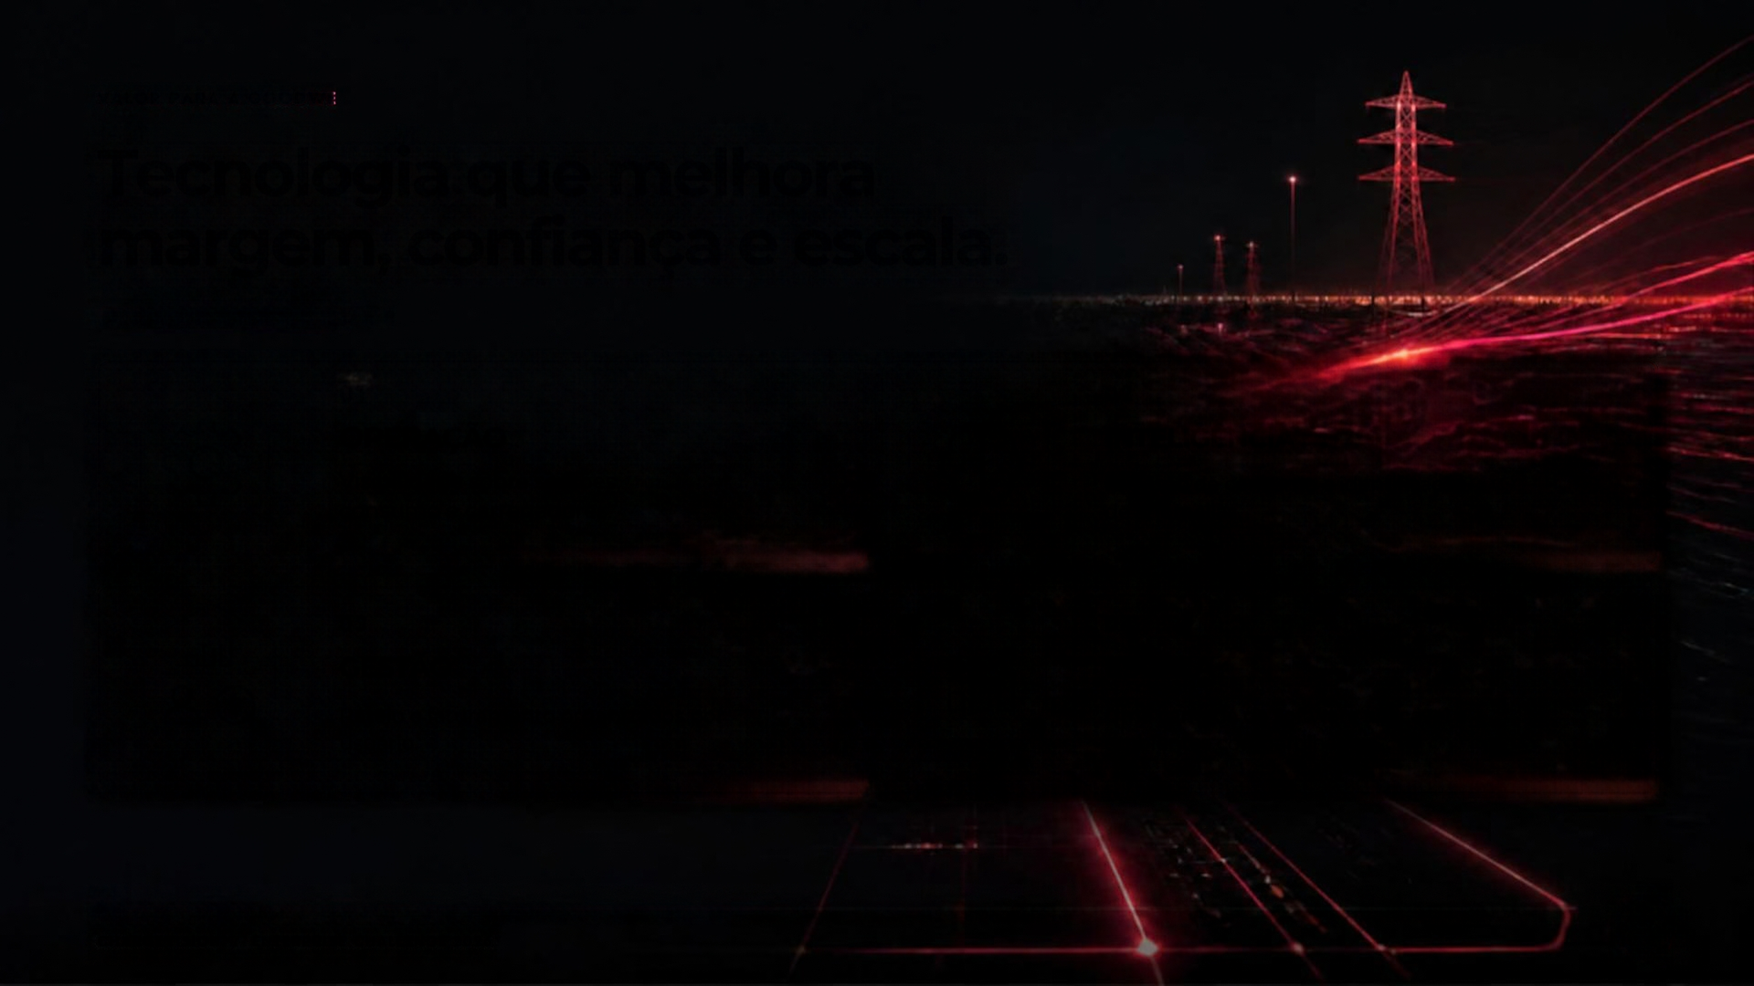

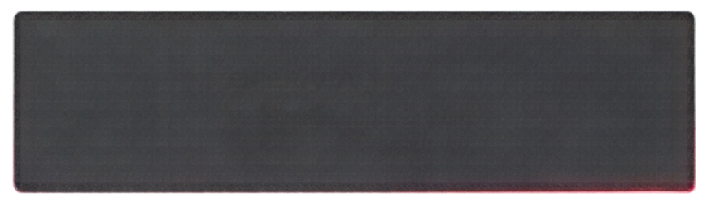
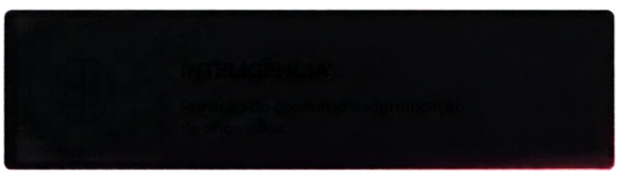


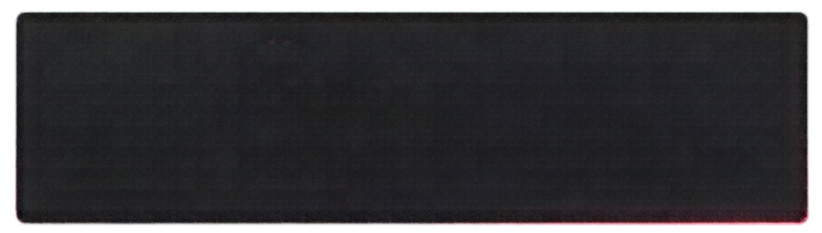
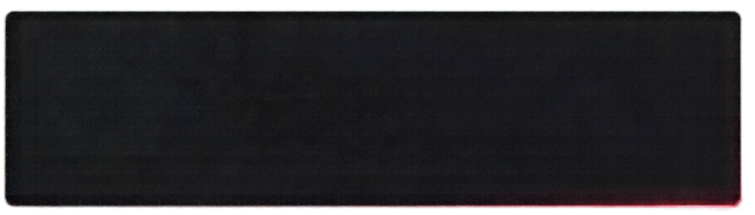



VALOR PARA A GOODWE
Tecnologia que melhora margem, confiança e escala.
01
02
OPERAÇÃO
INTELIGÊNCIA
Visibilidade sobre sessões, consumo e carregadores.
Previsão de consumo e identificação de anomalias.
03
04
GESTÃO
ESCALA
Rateio e faturamento organizados por usuário.
Uma camada de software aplicável a ambientes compartilhados.
09
CHARGEVISION / ENTERPRISE CHALLENGE 2026

Slide 11
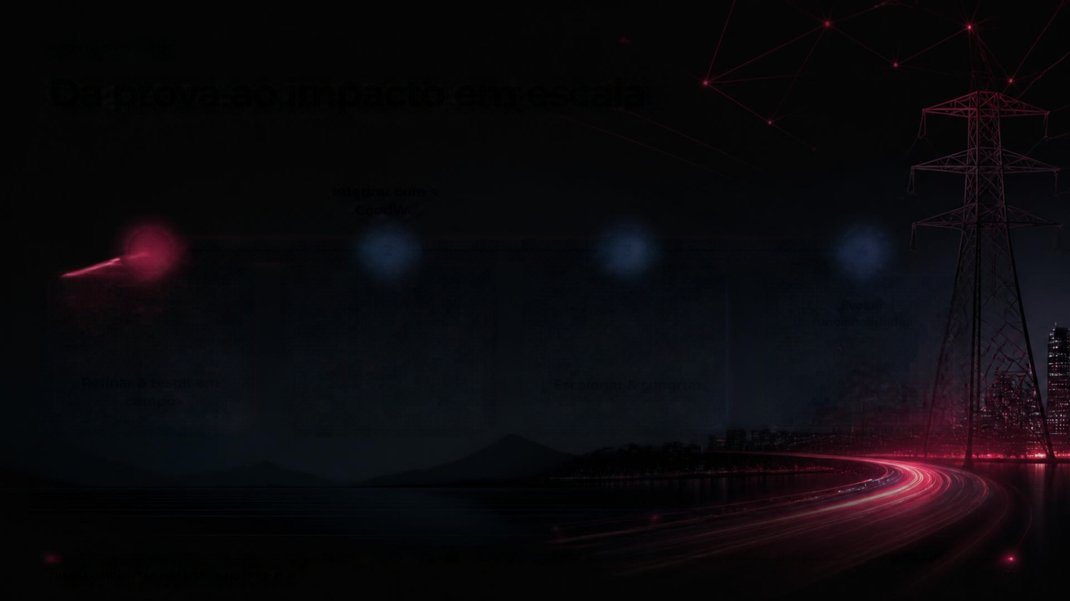












PRÓXIMA EVOLUÇÃO
Da prova ao impacto em escala.
1
2
3
4
Validar o MVP em campo
Evoluir para integração direta com GoodWe
Escalar gestão para múltiplos carregadores
Ampliar histórico e treinamento da IA
CHARGEVISION / ENTERPRISE CHALLENGE 2026
10

Slide 12

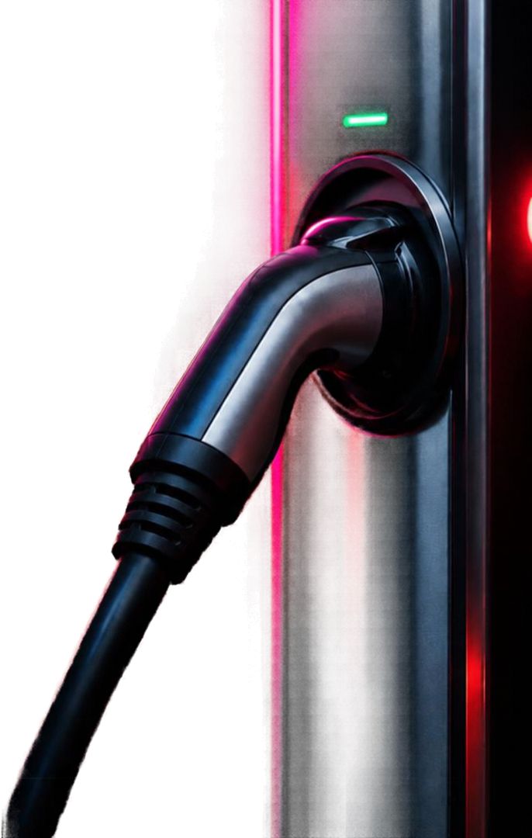


O valor da recarga não termina no carregador — começa nos dados que transformam energia em decisão.
CHARGEVISION
GOODWE
CHARGEVISION / ENTERPRISE CHALLENGE 2026
11

